Slide 1
Využití nástrojů pro jevy na hranici tvarosloví a slovotvorby
PLIN033_4

Slide 2
Variantní tvary l-ových a n/t-ových příčestí a odpovídajících adjektiv
Deriv
Morfio

Slide 3
Deriv

Slide 4
dvojice

Slide 5
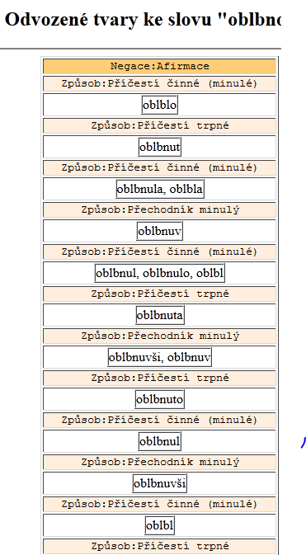
Proč není Deriv vhodný nástroj? oblben

Slide 6
Morfio

Slide 7
dvojice

Slide 8
adjektiva

Slide 9
-nutý/-[eě]ný

Slide 10
Dluž a splácej !
splácej/splácet
splácej/splácat
dluž/dlužit
dluž/dloužit
splacen/splatit
splácnut/splácnout

Slide 11
splacen

Slide 12
-nulý/-lý

Slide 13
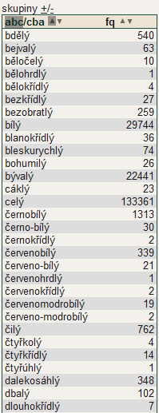
disjunktní

Slide 14
sedění/sezení

Slide 15
přegenerování

Slide 16
přegenerování
Křížení alternací (d-z/z-ž)
zadání ení/ění
Existuje pravidlo distribuce alternace labiál u slovesných tvarů?

Slide 17
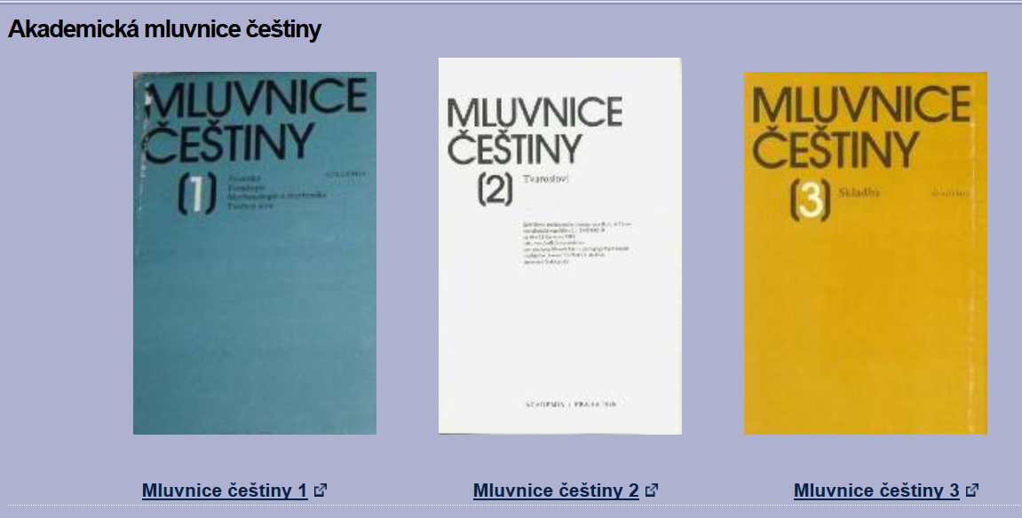
MČ
http://www.ujc.cas.cz/sys/galerie-obrazky/mluvnice-cestiny/index.html

Slide 18
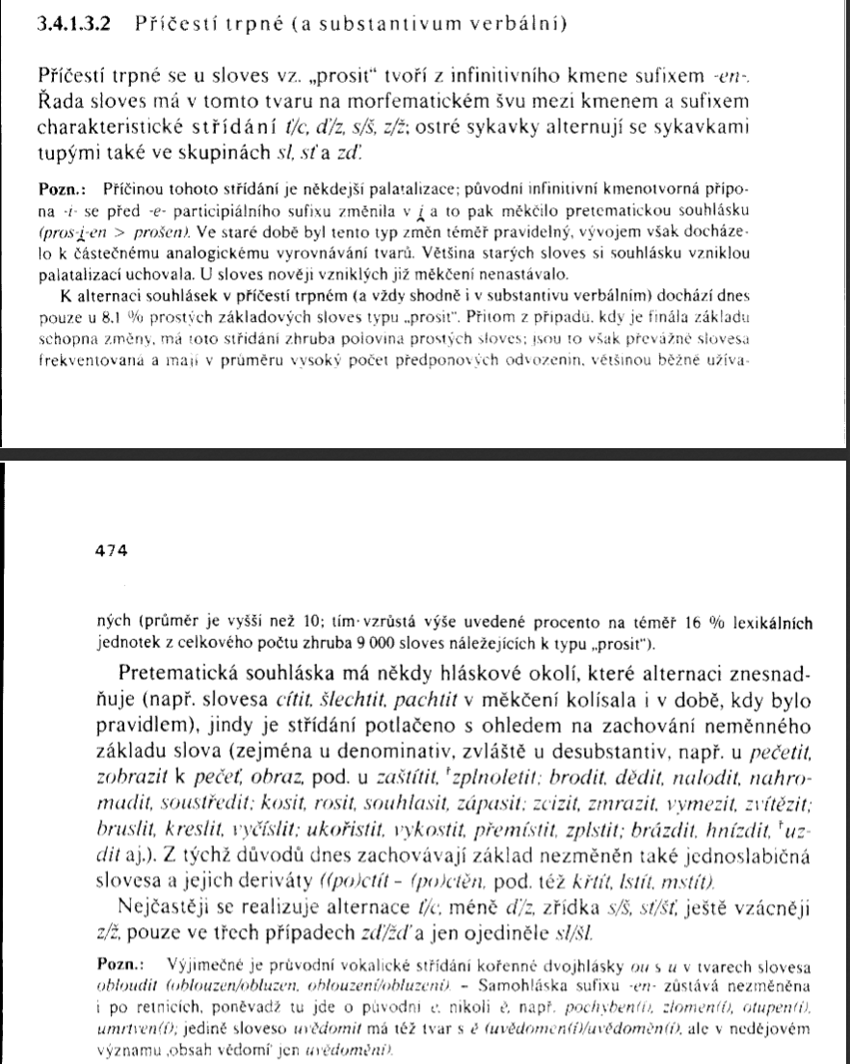
MČ 2, s. 473 n.
alternace pas. part. a dějových jmen

Slide 19
Úkol na příště
Vyykoušejtě jak funguje morfio při rozšíření alternací (s-š, st-šť, zď-žď – pozor, je třeba zadat grafické alternace, tedy st-št, … ?
Jaké další alternace se mohou objevit ?

